Slide 1
NH투자증권 ATMS 구축
ATMS 화면 설계서
0.1
2022.07.18
정 승균

Slide 2
문서 재·개정 이력
버전 | 제·개정 페이지 및 내용 | 개정 일자 | 작성자
V0.1 | 문서 최초 작성 | 2022.07.18 | 정 승균
V0.2 | 메뉴구조도 수정 및 | 2022.07.25 | 정 승균

Slide 3
ATMS 메뉴 구조도
0.0 ATMS Main
9.0 공통 업무
1.0 운영관리
2.0 기기관리
3.0 원격관리
4.0 정보관리
5.0 저널관리
9.1 로그인
9.2 대시보드
9.3 팀점코드 찾기
1.1 개국현황
1.2 장애현황
1.3 일일거래내역
1.4 일일장애내역
2.1 기기등록/변경
2.2 기기현황
2.3 점별가동현황
2.4 기기별가동현황
3.1 기기버젼조회
3.2 원격제어
3.3 원격관리이력
3.4 파일관리
4.1 팀점정보
4.2 기종관리
4.3 공통코드관리
4.4 장애코드관리
4.5 메뉴관리
4.6 사용자관리
4.7 자료실관리
4.8 권한관리
5.1 전자저널조회
5.2 화면조회이력

Slide 4
ATMS : 자동화기기 종합관리시스템

Slide 5

Description
공통
1
2
3
ATMS
아이디를 입력하세요.
비밀번호를 입력하세요.
로그인
문의 02-1234-5678

Slide 6
대시보드

Slide 7
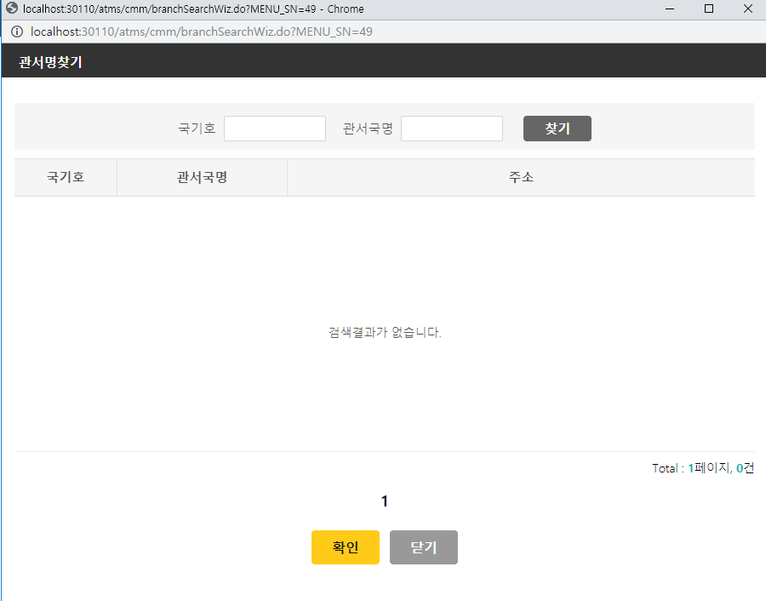
퍼블완료
Description
공통
1 | 조회구분
 | 1. 팀점코드
 | 2. 사업부 및 지역본부
팀점찾기
팀점코드찾기
조회구분
팀점코드 / 명
선택 ▼
조회
0000
영업부법인센터
팀점 |  | 상위팀점 |  | 주소
코드 | 코드명 | 코드 | 코드명
1234 | 트윈 Branch | 123 | 트윈 Branch | 서울시 영등포구 여의대로 128 LG트윈타워 서관5층(여의도동)
1234 | 트윈 Branch | 123 | 트윈 Branch | 서울시 영등포구 여의대로 128 LG트윈타워 서관5층(여의도동)
1234 | 트윈 Branch | 123 | 트윈 Branch | 서울시 영등포구 여의대로 128 LG트윈타워 서관5층(여의도동)
1234 | 트윈 Branch | 123 | 트윈 Branch | 서울시 영등포구 여의대로 128 LG트윈타워 서관5층(여의도동)

Slide 8
퍼블완료
Description
공통
1
2
3
Logo | 운영관리 | 기기관리 | 원격관리 | 정보관리 | 저널관리 |  | 김농협 님 (로그아웃)
운영관리
개국현황
장애현황
일일거래내역
일일장애내역
개국현황
조회
팀점코드 / 명 |  | 단말번호
365구분 |  | 기준일 | 당일미개국
메뉴검색
123 or 1234
영업부법인센터
찾기
선택 ▼
선택 ▼
2022/10/31
엑셀저장
팀점 |  | 상위팀점 |  | 단말번호 | 개국일시 | 365구분 | 운영시간 | 기종
코드 | 코드명 | 코드 | 코드명
1234 | 트윈 Branch | 123 | 트윈 Branch | STM11234 | 2022/10/31 22:20:20 | 점내 | 09:00~18:00 | LC95
1234 | NH금융영업부 | 123 | 트윈 Branch | STM11234 | 2022/10/31 22:20:20 | 점내 | 09:00~18:00 | LC95
1234 | 영업부법인센터 | 123 | 트윈 Branch | STM11234 | 2022/10/31 22:20:20 | 점내 | 09:00~18:00 | LC95
1234 | 마포WM센터 | 123 | 트윈 Branch | STM11234 | 2022/10/31 22:20:20 | 점내 | 09:00~18:00 | LC95
1234 | 홍대역WM센터 | 123 | 트윈 Branch | STM21234 | 2022/10/31 22:20:20 | 점내 | 09:00~18:00 | LCxx
1234 | 이촌동WM센터 | 123 | 트윈 Branch | STM21234 | 2022/10/31 22:20:20 | 점내 | 09:00~18:00 | LCxx
총합 : 123페이지, 123건
문의
02-1234-5678
<<
<
1
2
3
4
5
6
7
8
9
10
>
>>

Slide 9
가로스트롤 확인필요
Description
공통
1
2
3
Logo | 운영관리 | 기기관리 | 원격관리 | 정보관리 | 저널관리 |  | 김농협 님 (로그아웃)
운영관리
개국현황
장애현황
일일거래내역
일일장애내역
장애현황
조회
팀점코드 / 명 |  | 단말번호
장애형태 |  | 기종
메뉴검색
123 or 1234
영업부법인센터
찾기
선택 ▼
선택 ▼
선택 ▼
엑셀저장
팀점 |  | 상위팀점 |  | 단말번호 | 장애코드 | 장애내용 | 조치방법 | 장애발생일시 | 기종
코드 | 코드명 | 코드 | 코드명
1234 | 영업부법인센터 | 123 | NH금융PLUS센터 | STM11234 | 5D0T0 | 초기화시 매체잔류 | 잔류 매체 제거 | 2022/10/31 22:20:20 | LC95
1234 | 마포WM센터 | 123 | NH금융PLUS센터 | STM11234 | 110G4 |  |  | 2022/10/31 22:20:20 | LC95
1234 | 홍대역WM센터 | 123 | 영업부법인센터 | STM11234 | 5D0T0 | 초기화시 매체잔류 | 잔류 매제 제거 | 2022/10/31 22:20:20 | LC95
1234 | 이촌동WM센터 | 123 | 마포WM센터 | STM21234 | 66177 |  |  | 2022/10/31 22:20:20 | LCxx
1234 | 트윈 Branch | 123 | 홍대역WM센터 | STM21234 | 110G4 |  |  | 2022/10/31 22:20:20 | LCxx
총합 : 123페이지, 123건
문의
02-1234-5678
<<
<
1
2
3
4
5
6
7
8
9
10
>
>>

Slide 10
Description
공통
1
2
3
Logo | 운영관리 | 기기관리 | 원격관리 | 정보관리 | 저널관리 |  | 김농협 님 (로그아웃)
운영관리
개국현황
장애현황
일일거래내역
일일장애내역
일일거래내역
조회
퍼블완료
팀점코드 / 명 |  | 단말번호
거래일자 |  | 거래시간 | ~ (시:분)
메뉴검색
123 or 1234
영업부법인센터
찾기
선택 ▼
2022/10/31
~
2022/10/31
00:00
23:59
엑셀저장
일련번호 | 거래일자 | 거래시각 | 거래명 | 계좌번호 | 매체 | 거래금액 | 수수료 | 거래성립 여부
5295 | 2022/10/31 | 13:26:45 | 계좌 개설 | 02260078 XXXXXX | 카드 | 0 | 0 | 성립
5296 | 2022/10/31 | 13:28:27 | 돈 보내기 | 02260078 XXXXXX | 카드 | 0 | 0 | 성립
5297 | 2022/10/31 | 13:29:47 | 정보 변경 | 02260078 XXXXXX | 바이오 | 0 | 0 | 미성립
5298 | 2022/10/31 | 13:30:43 | 비밀번호 변경 | 02260078 XXXXXX | 바이오 | 0 | 0 | 성립
5314 | 2022/10/31 | 13:46:34 | 계좌 개설 | 02260078 XXXXXX | 바이오 | 0 | 0 | 성립
5371 | 2022/10/31 | 15:48:30 | 돈 보내기 | 02260078 XXXXXX | 화상 | 0 | 0 | 미성립
5402 | 2022/10/31 | 17:16:14 | 정보 변경 | 02260078 XXXXXX | 화상 | 0 | 0 | 성립
5464 | 2022/10/31 | 19:46:28 | 비밀번호 변경 | 02260078 XXXXXX | 화상 | 0 | 0 | 성립
5472 | 2022/10/31 | 19:53:33 | 돈 보내기 | 02260078 XXXXXX | 화상 | 0 | 0 | 성립
5474 | 2022/10/31 | 20:00:01 | 계좌 개설 | 02260078 XXXXXX | 화상 | 0 | 0 | 미성립
총합 : 123페이지, 123건
<<
<
1
2
3
4
5
6
7
8
9
10
>
>>
문의
02-1234-5678

Slide 11
Description
공통
1
2
3
Logo | 운영관리 | 기기관리 | 원격관리 | 정보관리 | 저널관리 |  | 김농협 님 (로그아웃)
운영관리
개국현황
장애현황
일일거래내역
일일장애내역
일일장애내역
조회
가로스크롤
팀점코드 / 명 |  | 단말번호
장애발생일자 |  | 장애유형
메뉴검색
123 or 1234
영업부법인센터
찾기
선택 ▼
2022/10/31
~
2022/10/31
선택 ▼
엑셀저장
팀점 |  | 상위팀점 |  | 단말번호 | 장애코드 | 장애내용 | 발생일시 | 조치일시 | 경과시간 | 기종
코드 | 코드명 | 코드 | 코드명
1234 | 트윈 Branch | 123 | 트윈 Branch | STM11234 | 5D0T0 | 카드 걸림 | 2022/10/31 12:56:22 | 2022/10/31 12:58:21 | 00:01:59 | LC95
1234 | NH금융PLUS | 123 | NH금융PLUS | STM11234 | 110G4 | 프린터 잼 | 2022/10/31 12:31:18 | 2022/10/31 12:56:21 | 00:25:03 | LC95
1234 | 영업부법인센터 | 123 | 영업부법인센터 | STM11234 | 5D0T0 | 카드 부족 | 2022/10/31 14:19:55 | 2022/10/31 15:24:43 | 01:04:58 | LC95
1234 | 마포WM센터 | 123 | 마포WM센터 | STM21234 | 66177 | 카드부 모듈 빠짐 | 2022/10/31 15:09:47 | 2022/10/31 15:09:54 | 00:00:07 | LCxx
1234 | 홍대역WM센터 | 123 | 홍대역WM센터 | STM21234 | 110G4 | 카드부 통신 장애 | 2022/10/31 18:30:16 | 2022/10/31 21:08:52 | 02:38:36 | LCxx
문의
02-1234-5678
총합 : 123페이지, 123건
<<
<
1
2
3
4
5
6
7
8
9
10
>
>>

Slide 12
Description
공통
1 | 장비관리번호 : 7TYY1234 ( YY : 등록년 )
2
3
Logo | 운영관리 | 기기관리 | 원격관리 | 정보관리 | 저널관리 |  | 김농협 님 (로그아웃)
기기관리
기기등록/변경
기기현황
점별가동현황
기기별가동현황
기기등록/변경
조회
팀점코드 / 명 |  | 업체
장비관리번호 |  | 관리상태
메뉴검색
123 or 1234
영업부법인센터
찾기
선택 ▼
1
선택 ▼
신규설치등록
기기내역변경
설치운영이력
팀점 |  | 상위팀점 |  | 단말번호 | 365구분 | 장비관리번호 | 기기업체 | 기종 | 기기용도
코드 | 코드명 | 코드 | 코드명
1234 | 트윈 Branch | 123 | 트윈 Branch | STM11234 | 점내 | 7TYY1234 | 에이텍에이피 | LC95 | STM(업무)
1234 | 영업부법인센터 | 123 | 영업부법인센터 | STM11234 | 점내 | 7TYY1234 | 에이텍에이피 | LC95 | STM(업무)
1234 | 영업부법인센터 | 123 | 영업부법인센터 | STM11234 | 점내 | 7TYY1234 | 에이텍에이피 | LC95 | STM(업무)
1234 | 마포WM센터 | 123 | 마포WM센터 | STM11234 | 점내 | 7TYY1234 | 에이텍에이피 | LC95 | STM(업무)
1234 | 홍대역WM센터 | 123 | 홍대역WM센터 | STM21234 | 점내 | 7TYY1234 | 에이텍에이피 | LCxx | STM(상담)
1234 | 이촌동WM센터 | 123 | 이촌동WM센터 | STM21234 | 점내 | 7TYY1234 | 에이텍에이피 | LCxx | STM(상담)
문의
02-1234-5678
총합 : 123페이지, 123건
<<
<
1
2
3
4
5
6
7
8
9
10
>
>>

Slide 13
Description
공통
1 | 장비관리번호 : 7TYY1234 ( YY : 등록년 )
2 | 제조업체 : 에이텍에이피
3 | 기종 : LC95, LCXX
4 | 365구분 : 점내, 점내365, 점외
5 | 관리상태 : 사용, 미사용, 폐기
신규설치등록
신규설치등록
장비관리번호
제조업체
기종
기기IP
팀점코드/명
단말번호
365구분
관리상태
설치장소
등록일/등록자
변경일/변경자
1
7T221234
2
선택 ▼
3
선택 ▼
192
168
111
123
123 or 1234
영업부법인센터
찾기
STM11234
4
선택 ▼
5
선택 ▼
서울시 영등포구 여의대로 128 LG트윈타워 서관5층(여의도동)
2022/10/31
김농협
등록
취소

Slide 14
Description
공통
1 | 변경구분 : 이전,기기정보변경
2 | 365구분 : 점내, 점내365, 점외
3 | 관리상태 : 사용, 미사용, 폐기
기기내역변경
기기내역변경
변경구분
장비관리번호
제조업체
기종
기기IP
팀점코드/명
단말번호
365구분
관리상태
설치장소
등록일/등록자
변경일/변경자
1
선택 ▼
7T221234
에이텍에이피
LC95
192
168
111
123
123 or 1234
영업부법인센터
찾기
STM11234
2
선택 ▼
3
선택 ▼
서울시 영등포구 여의대로 128 LG트윈타워 서관5층(여의도동)
등록
취소

Slide 15
Description
공통
설치운영이력
설치운영이력
장비관리번호 | 변경구분 | 변경일자 | 팀점 |  | 상위팀점 |  | 단말번호 | 365구분
 |  |  | 코드 | 코드명 | 코드 | 코드명
7T221234 | 이전 | 2022/10/31 | 123 | 트윈 Branch | 1234 | 트윈 Branch | STM11234 | 점내
7T221234 | 이전 | 2022/10/31 | 123 | NH금융PLUS 영업부금융센터 | 1234 | NH금융PLUS 영업부금융센터 | STM11234 | 점내
7T221234 | 이전 | 2022/10/31 | 123 | 영업부법인센터 | 1234 | 영업부법인센터 | STM11234 | 점내
7T221234 | 이전 | 2022/10/31 | 123 | 마포WM센터 | 1234 | 마포WM센터 | STM11234 | 점내
7T221234 | 신규 | 2022/10/31 | 123 | 홍대역WM센터 | 1234 | 홍대역WM센터 | STM11234 | 점내
엑셀저장
닫기

Slide 16
Description
공통
1
2
3
Logo | 운영관리 | 기기관리 | 원격관리 | 정보관리 | 저널관리 |  | 김농협 님 (로그아웃)
기기관리
기기등록/변경
기기현황
점별가동현황
기기별가동현황
기기현황
조회
팀점코드 / 명 |  | 단말번호
장비관리번호 |  | 기종
메뉴검색
123 or 1234
영업부법인센터
찾기
선택 ▼
선택 ▼
엑셀저장
팀점 |  | 상위팀점 |  | 단말번호 | 365구분 | 장비관리번호 | 기기업체 | 기종 | 기기용도
코드 | 코드명 | 코드 | 코드명
1234 | 트윈 Branch | 123 | 트윈 Branch | STM11234 | 점내 | 7TYY1234 | 에이텍에이피 | LC95 | STM(업무)
1234 | NH금융센터 | 123 | NH금융센터 | STM11234 | 점내 | 7TYY1234 | 에이텍에이피 | LC95 | STM(업무)
1234 | 영업부법인센터 | 123 | 영업부법인센터 | STM11234 | 점내 | 7TYY1234 | 에이텍에이피 | LC95 | STM(업무)
1234 | 마포WM센터 | 123 | 마포WM센터 | STM11234 | 점내 | 7TYY1234 | 에이텍에이피 | LC95 | STM(업무)
1234 | 홍대역WM센터 | 123 | 홍대역WM센터 | STM21234 | 점내 | 7TYY1234 | 에이텍에이피 | LCxx | STM(상담)
1234 | 이촌동WM센터 | 123 | 이촌동WM센터 | STM21234 | 점내 | 7TYY1234 | 에이텍에이피 | LCxx | STM(상담)
문의
02-1234-5678
총합 : 123페이지, 123건
<<
<
1
2
3
4
5
6
7
8
9
10
>
>>

Slide 17
Description
공통
1
2
3
Logo | 운영관리 | 기기관리 | 원격관리 | 정보관리 | 저널관리 |  | 김농협 님 (로그아웃)
기기관리
기기등록/변경
기기현황
점별가동현황
기기별가동현황
점별가동현황
조회
팀점코드 / 명 |  | 365구분
조회기간 | 년 월 ~ 월
메뉴검색
123 or 1234
영업부법인센터
찾기
선택 ▼
2022 ▼
01 ▼
12 ▼
일별가동상세
엑셀저장
팀점 |  | 상위팀점 |  | 365구분 | 기기대수 | 총운영시간 | 총가동시간 | 가동률
코드 | 코드명 | 코드 | 코드명
1234 | 트윈 Branch | 123 | 트윈 Branch | 점내 | 6 | 16104시간 | 15461시간 37분 29초 | 96.01%
1234 | NH금융PLUS 영업부 | 123 | NH금융PLUS 영업부 | 점내 | 1 | 3811시간 30분 | 3803시간 38분 13초 | 99.79%
1234 | 영업부법인센터 | 123 | 영업부법인센터 | 점내 | 1 | 3811시간 30분 | 3789시간 34분 19초 | 99.42%
1234 | 마포WM센터 | 123 | 마포WM센터 | 점내 | 1 | 3811시간 30분 | 3789시간 34분 19초 | 99.42%
1234 | 홍대역WM센터 | 123 | 홍대역WM센터 | 점내 | 1 | 3811시간 30분 | 3789시간 34분 19초 | 99.42%
1234 | 이촌동WM센터 | 123 | 이촌동WM센터 | 점내 | 1 | 3811시간 30분 | 3789시간 34분 19초 | 99.42%
문의
02-1234-5678
총합 : 123페이지, 123건
<<
<
1
2
3
4
5
6
7
8
9
10
>
>>

Slide 18
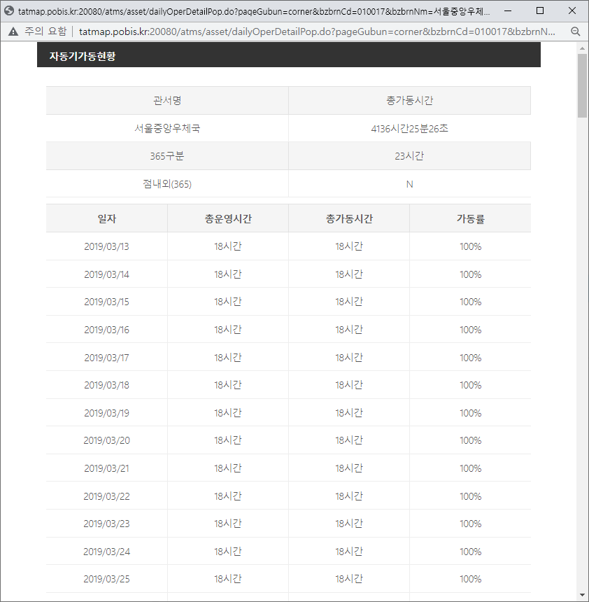
일별가동상세
팀점명
영업부 금융센터
운영시간
07:00 ~ 23:00

Slide 19
Description
공통
1
2
3
Logo | 운영관리 | 기기관리 | 원격관리 | 정보관리 | 저널관리 |  | 김농협 님 (로그아웃)
기기관리
기기등록/변경
기기현황
점별가동현황
기기별가동현황
기기별가동현황
조회
팀점코드 / 명 |  | 단말번호
조회기간 | 년 월 ~ 월 | 365구분
메뉴검색
123 or 1234
영업부법인센터
찾기
선택 ▼
2022 ▼
01 ▼
01 ▼
선택 ▼
일별가동상세
엑셀저장
팀점 |  | 상위팀점 |  | 단말번호 | 365구분 | 총운영시간 | 총가동시간 | 가동률 | 기종
코드 | 코드명 | 코드 | 코드명
123 | 트윈 Branch | 1234 | 트윈 Branch | STM11234 | 점내 | 16104시간 | 15461시간 37분 29초 | 96.01% | LC95
123 | 영업부금융센터 | 1234 | 영업부금융센터 | STM11234 | 점내 | 3811시간 30분 | 3803시간 38분 13초 | 99.79% | LC95
123 | 영업부법인센터 | 1234 | 영업부법인센터 | STM11234 | 점내 | 3811시간 30분 | 3789시간 34분 19초 | 99.42% | LC95
123 | 마포WM센터 | 1234 | 마포WM센터 | STM11234 | 점내 | 3811시간 30분 | 3789시간 34분 19초 | 99.42% | LC95
123 | 홍대역WM센터 | 1234 | 홍대역WM센터 | STM11234 | 점내 | 3811시간 30분 | 3789시간 34분 19초 | 99.42% | LC95
123 | 이촌동WM센터 | 1234 | 이촌동WM센터 | STM21234 | 점내 | 3811시간 30분 | 3789시간 34분 19초 | 99.42% | LCxx
123 | 해운대WM센터 | 1234 | 해운대WM센터 | STM21234 | 점내 | 3811시간 30분 | 3789시간 34분 19초 | 99.42% | LCxx
123 | 상무WM센터 | 1234 | 상무WM센터 | STM21234 | 점내 | 3811시간 30분 | 3789시간 34분 19초 | 99.42% | LCxx
123 | 전주WM센터 | 1234 | 전주WM센터 | STM21234 | 점내 | 3811시간 30분 | 3789시간 34분 19초 | 99.42% | LCxx
123 | 강남대로WM센터 | 1234 | 강남대로WM센터 | STM21234 | 점내 | 3811시간 30분 | 3789시간 34분 19초 | 99.42% | LCxx
문의
02-1234-5678
총합 : 123페이지, 123건
<<
<
1
2
3
4
5
6
7
8
9
10
>
>>

Slide 20
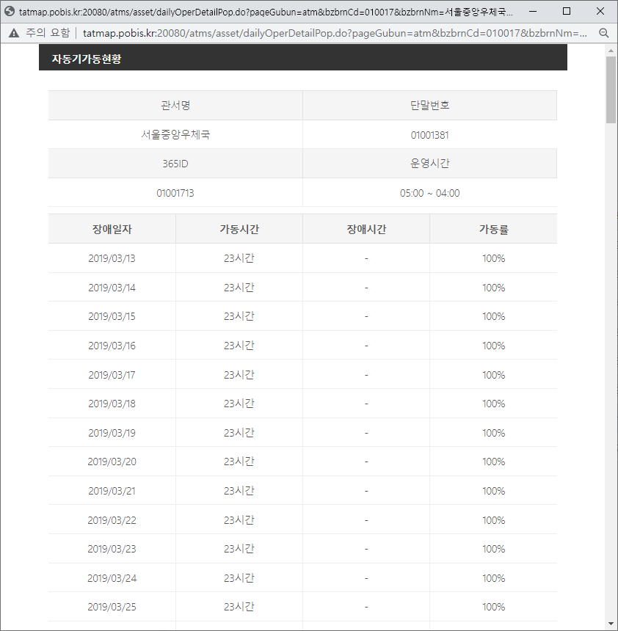
일별가동상세
팀점명
영업부 금융센터
STM11234
365구분
점내
07:00 ~ 23:00

Slide 21
Description
공통
1 | 버전구분 : 정상, 이상
2
3
Logo | 운영관리 | 기기관리 | 원격관리 | 정보관리 | 저널관리 |  | 김농협 님 (로그아웃)
원격관리
기기버전조회
원격제어
원격관리이력
파일관리
기기버전조회
조회
팀점코드 / 명 |  | 단말번호
버전구분 |  | 기종
메뉴검색
123 or 1234
영업부법인센터
찾기
선택 ▼
1
선택 ▼
선택 ▼
엑셀저장
팀점 |  | 상위팀점 |  | 단말번호 | AP최종버전 | AP현재버전 | AGENT버전 | 기종
코드 | 코드명 | 코드 | 코드명
1234 | 트윈 Branch | 123 | 트윈 Branch | STM11234 | - | V197001 |  | LC95
1234 | NH금융PLUS | 123 | NH금융PLUS | STM11234 | - | V197001 |  | LC95
1234 | 영업부법인센터 | 123 | 영업부법인센터 | STM11234 | - | V192601 | 20201020 | LC95
1234 | 마포WM센터 | 123 | 마포WM센터 | STM11234 | - | V192601 | 20201020 | LC95
1234 | 홍대역WM센터 | 123 | 홍대역WM센터 | STM11234 | - | V192601 | 20201020 | LC95
1234 | 이촌동WM센터 | 123 | 이촌동WM센터 | STM21234 | - | V192601 | 20201020 | LCxx
1234 | 트윈 Branch | 123 | 트윈 Branch | STM21234 | - | V192601 | 20201020 | LCxx
1234 | 트윈 Branch | 123 | 트윈 Branch | STM21234 | - | V192601 | 20201020 | LCxx
1234 | 트윈 Branch | 123 | 트윈 Branch | STM21234 | - | V192601 | 20201020 | LCxx
1234 | 트윈 Branch | 123 | 트윈 Branch | STM21234 | - | - | 20201020 | LCxx
문의
02-1234-5678
총합 : 123페이지, 123건
<<
<
1
2
3
4
5
6
7
8
9
10
>
>>

Slide 22
Description
공통
1 | 정보조회 : 기기 정보 조회 (시스템,네트웍,상태)
2 | 기기제어 : 전원OFF,REBOOT,리셋,운영,중지
3 | 메시지전송 : STM에 안내메시지 화면 출력
4 | 거래설정 : STM 서비스 업무 설정
Logo | 운영관리 | 기기관리 | 원격관리 | 정보관리 | 저널관리 |  | 김농협 님 (로그아웃)
원격관리
기기버전조회
원격제어
원격관리이력
파일관리
원격제어
조회
팀점코드 / 명 |  | 단말번호
메뉴검색
123 or 1234
영업부법인센터
찾기
선택 ▼
1
2
3
4
전체 선택
정보조회
기기제어
메시지전송
거래설정
팀점 |  | 상위팀점 |  | 단말번호 | 기종 | IP주소
코드 | 코드명 | 코드 | 코드명
1234 | 트윈 Branch | 123 | 트윈 Branch | STM11234 | LC95 | 100.123.456.78
1234 | NH금융PLUS | 123 | NH금융PLUS | STM11234 | LC95 | 100.123.456.78
1234 | 영업부법인센터 | 123 | 영업부법인센터 | STM11234 | LC95 | 100.123.456.78
1234 | 마포WM센터 | 123 | 마포WM센터 | STM11234 | LC95 | 100.123.456.78
1234 | 홍대역WM센터 | 123 | 홍대역WM센터 | STM11234 | LC95 | 100.123.456.78
1234 | 이촌동WM센터 | 123 | 이촌동WM센터 | STM21234 | LCxx | 100.123.456.78
1234 | 트윈 Branch | 123 | 트윈 Branch | STM21234 | LCxx | 100.123.456.78
1234 | 트윈 Branch | 123 | 트윈 Branch | STM21234 | LCxx | 100.123.456.78
1234 | 트윈 Branch | 123 | 트윈 Branch | STM21234 | LCxx | 100.123.456.78
1234 | 트윈 Branch | 123 | 트윈 Branch | STM21234 | LCxx | 100.123.456.78
v
문의
02-1234-5678
총합 : 123페이지, 123건
<<
<
1
2
3
4
5
6
7
8
9
10
>
>>

Slide 23
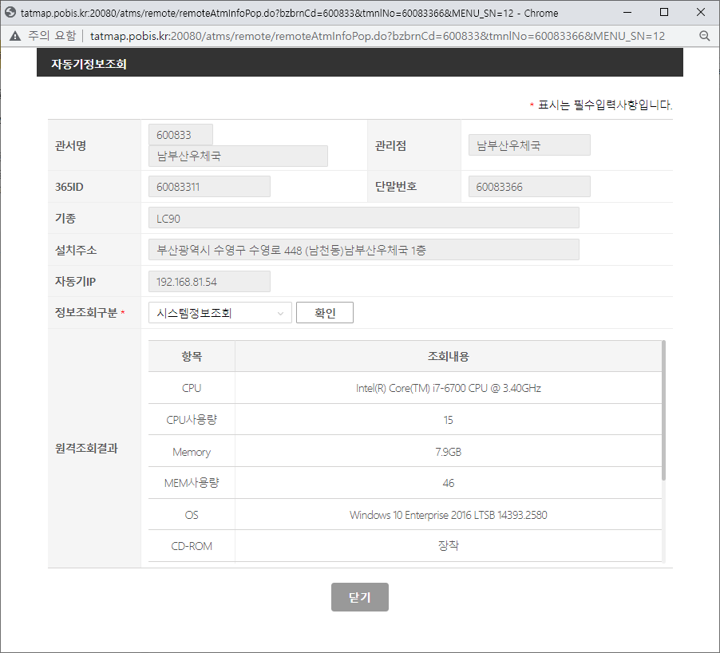
Description
공통
1 | 정보조회구분 : - 시스템정보조회 - 네트웍정보조회 - 자동기상태조회
2
3
4
정보조회
팀점 |  | 상위팀점
1234 | 트윈 Branch | 123 | 트윈 Branch
단말번호
STM11234
LC95
1

Slide 24
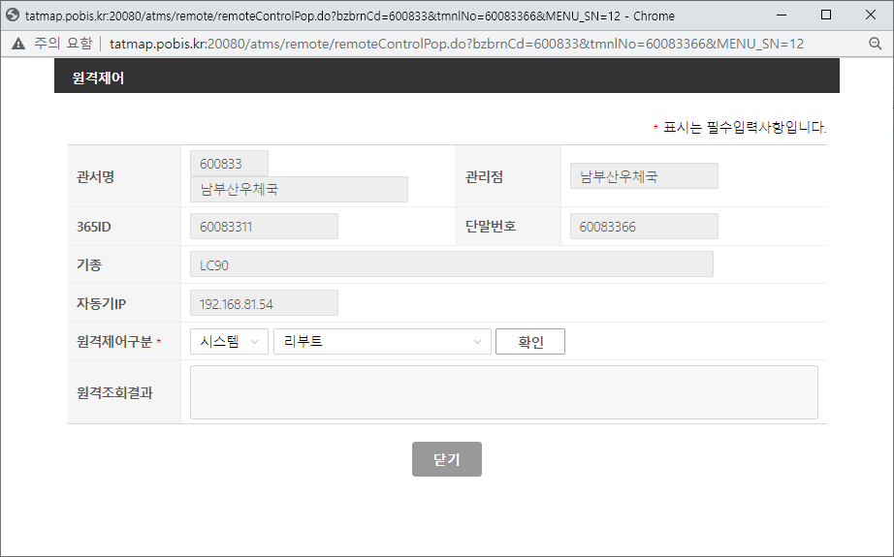
Description
공통
1 | 원격제어구분 : - 전원OFF - REBOOT - 리셋 - 운영 - 중지
2
3
4
기기제어
팀점 |  | 상위팀점
1234 | 트윈 Branch | 123 | 트윈 Branch
단말번호
STM11234
LC95
1
리부트 ▼

Slide 25
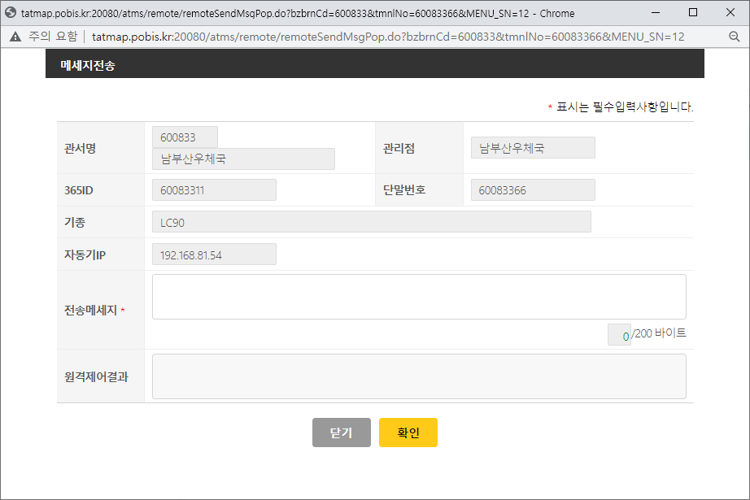
Description
공통
1 | 전송메시지 : 200바이트 내 입력
2
3
4
메시지전송
팀점 |  | 상위팀점
1234 | 트윈 Branch | 123 | 트윈 Branch
단말번호
STM11234
LC95
1

Slide 26
Description
공통
1
2
3
4
거래설정
전체 선택
전체 선택
번호 | 거래ID | 거래명 | 사용 | 미사용
1 | STMTRAN0001 | 계좌 개설
2 | STMTRAN0002 | 돈 보내기
3 | STMTRAN0003 | 주식 보내기
4 | STMTRAN0004 | 공모주 청약
5 | STMTRAN0005 | 계좌 조회
6 | STMTRAN0006 | ARS 인증
7 | STMTRAN0007 | 거래내역발급
8 | STMTRAN0008 | 바이오 등록
9 | STMTRAN0009 | 정보 변경
10 | STMTRAN0010 | 비밀번호 변경
V
V
V
V
V
V
V
V
V
V
거래등록
취소

Slide 27
Description
공통
1 | 원격명령 : 시스템정보조회,네트웍정보조회,자동기상태조회,전원OFF,REBOOT,리셋,운영,중지,메시지전송,거래제어
2
3
Logo | 운영관리 | 기기관리 | 원격관리 | 정보관리 | 저널관리 |  | 김농협 님 (로그아웃)
원격관리
기기버전조회
원격제어
원격관리이력
파일관리
원격관리이력
조회
팀점코드 / 명 |  | 단말번호
원격일자 | ~ | 원격명령
메뉴검색
123 or 1234
영업부법인센터
찾기
선택 ▼
2022/10/31
2022/10/31
1
선택 ▼
엑셀저장
원격처리일자 | 팀점 |  | 상위팀점 |  | 단말번호 | 기종 | 원격명령 | 처리결과 | 처리부서 | 처리직원
 | 코드 | 코드명 | 코드 | 코드명
2022/10/31 22:20:20 | 123 | 트윈 Branch | 1234 | 트윈 Branch | STM11234 | LC95 | 상태조회 | 거래중 | IT운영팀 | 김농협
2022/10/31 22:20:20 | 123 | NH금융PLUS | 1234 | NH금융PLUS | STM11234 | LC95 | 전원 Off | 성공 | 시스템전략팀 | 김농협
2022/10/31 22:20:20 | 123 | 영업부법인센터 | 1234 | 영업부법인센터 | STM11234 | LC95 | Reboot | 성공 | IT운영팀 | 김농협
2022/10/31 22:20:20 | 123 | 마포WM센터 | 1234 | 마포WM센터 | STM11234 | LC95 | 모듈 Reset | 실패 | 시스템전략팀 | 김농협
2022/10/31 22:20:20 | 123 | 홍대역WM센터 | 1234 | 홍대역WM센터 | STM11234 | LC95 | Reboot | 성공 | IT운영팀 | 김농협
2022/10/31 22:20:20 | 123 | 이촌동WM센터 | 1234 | 이촌동WM센터 | STM21234 | LCxx | 거래제어 | 성공 | 시스템전략팀 | 김농협
2022/10/31 22:20:20 | 123 | 트윈 Branch | 1234 | 트윈 Branch | STM21234 | LCxx | 개국 | 성공 | IT운영팀 | 김농협
2022/10/31 22:20:20 | 123 | 트윈 Branch | 1234 | 트윈 Branch | STM21234 | LCxx | 메세지전송 | 성공 | 시스템전략팀 | 김농협
2022/10/31 22:20:20 | 123 | 트윈 Branch | 1234 | 트윈 Branch | STM21234 | LCxx | 폐국 | 실패 | IT운영팀 | 김농협
2022/10/31 22:20:20 | 123 | 트윈 Branch | 1234 | 트윈 Branch | STM21234 | LCxx | 폐국 | 실패 | 시스템전략팀 | 김농협
문의
02-1234-5678
총합 : 123페이지, 123건
<<
<
1
2
3
4
5
6
7
8
9
10
>
>>

Slide 28
Description
공통
1
2
3
Logo | 운영관리 | 기기관리 | 원격관리 | 정보관리 | 저널관리 |  | 김농협 님 (로그아웃)
원격관리
기기버전조회
원격제어
원격관리이력
파일관리
파일관리
조회
팀점코드 / 명 |  | 단말번호
메뉴검색
123 or 1234
영업부법인센터
찾기
선택 ▼
파일수집
파일등록
팀점 |  | 상위팀점 |  | 단말번호 | 기종 | IP주소
코드 | 코드명 | 코드 | 코드명
1234 | 트윈 Branch | 123 | 트윈 Branch | STM11234 | LC95 | 10.64.192.XXX
1234 | NH금융PLUS | 123 | NH금융PLUS | STM11234 | LC95 | 10.64.192.XXX
1234 | 영업부법인센터 | 123 | 영업부법인센터 | STM11234 | LC95 | 10.64.192.XXX
1234 | 마포WM센터 | 123 | 마포WM센터 | STM11234 | LC95 | 10.64.192.XXX
1234 | 홍대역WM센터 | 123 | 홍대역WM센터 | STM11234 | LC95 | 10.64.192.XXX
1234 | 이촌동WM센터 | 123 | 이촌동WM센터 | STM21234 | LCxx | 10.64.192.XXX
1234 | 트윈 Branch | 123 | 트윈 Branch | STM21234 | LCxx | 10.64.192.XXX
1234 | 트윈 Branch | 123 | 트윈 Branch | STM21234 | LCxx | 10.64.192.XXX
1234 | 트윈 Branch | 123 | 트윈 Branch | STM21234 | LCxx | 10.64.192.XXX
1234 | 트윈 Branch | 123 | 트윈 Branch | STM21234 | LCxx | 10.64.192.XXX
문의
02-1234-5678
총합 : 123페이지, 123건
<<
<
1
2
3
4
5
6
7
8
9
10
>
>>

Slide 29
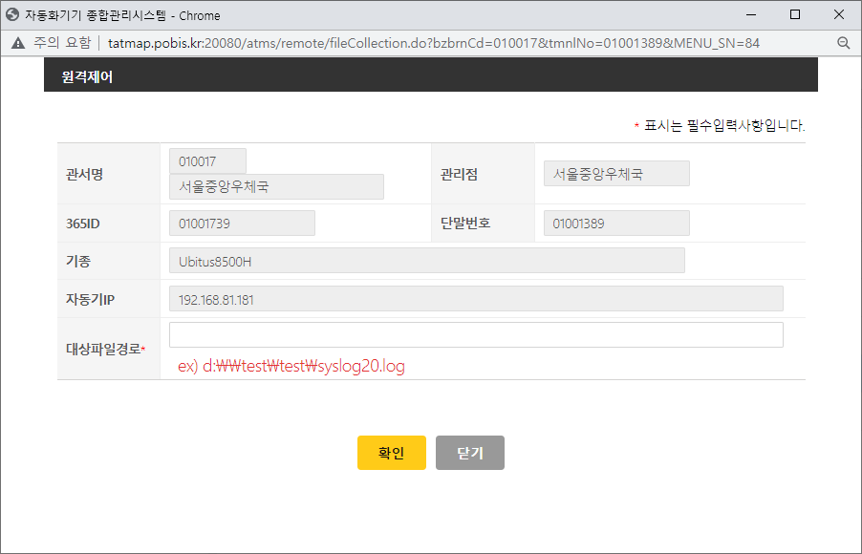
Description
공통
1
2
3
4
파일수집
파일수집
팀점 |  | 상위팀점
1234 | 트윈 Branch | 123 | 트윈 Branch
단말번호
STM11234
LC95

Slide 30
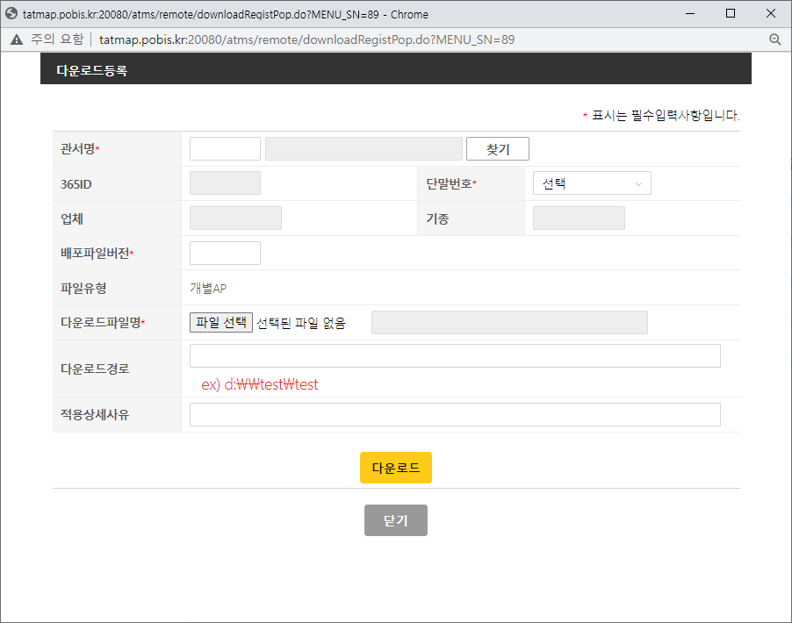
Description
공통
1
2
3
4
파일등록
팀점 |  | 상위팀점
1234 | 트윈 Branch | 123 | 트윈 Branch
단말번호
STM11234

Slide 31
Description
공통
1
2
3
Logo | 운영관리 | 기기관리 | 원격관리 | 정보관리 | 저널관리 |  | 김농협 님 (로그아웃)
정보관리
팀점정보
기종관리
공통코드관리
장애코드관리
메뉴관리
사용자관리
자료실관리
권한관리
팀점정보
조회
팀점코드 / 명
메뉴검색
123 or 1234
영업부법인센터
찾기
엑셀저장
팀점 |  | 상위팀점 |  | 주소 | 전화번호
코드 | 코드명 | 코드 | 코드명
1234 | 트윈 Branch | 123 | 트윈 Branch | 서울시 영등포구 여의대로 128 LG트윈타워 서관5층(여의도동) | 02-1234-5678
1234 | 영업부금융센터 | 123 | 영업부금융센터 | 서울시 영등포구 여의대로 108 파크원 NH금융타워(타워2)2층 | 02-1234-5678
1234 | 영업부법인센터 | 123 | 영업부법인센터 | 서울시 영등포구 여듸대로 108 파크원 NH금융타워(타워2)7층 | 02-1234-5678
1234 | 마포WM센터 | 123 | 마포WM센터 | 서울시 영등포구 여의대로 128 LG트윈타워 서관5층(여의도동) | 02-1234-5678
1234 | 홍대역WM센터 | 123 | 홍대역WM센터 | 서울시 영등포구 여의대로 108 파크원 NH금융타워(타워2)2층 | 02-1234-5678
1234 | 이촌동WM센터 | 123 | 이촌동WM센터 | 서울시 영등포구 여듸대로 108 파크원 NH금융타워(타워2)7층 | 02-1234-5678
1234 | 트윈 Branch | 123 | 트윈 Branch | 서울시 영등포구 여의대로 128 LG트윈타워 서관5층(여의도동) | 02-1234-5678
1234 | 트윈 Branch | 123 | 트윈 Branch | 서울시 영등포구 여의대로 108 파크원 NH금융타워(타워2)2층 | 02-1234-5678
1234 | 트윈 Branch | 123 | 트윈 Branch | 서울시 영등포구 여듸대로 108 파크원 NH금융타워(타워2)7층 | 02-1234-5678
1234 | 트윈 Branch | 123 | 트윈 Branch | 서울시 영등포구 여의대로 128 LG트윈타워 서관5층(여의도동) | 02-1234-5678
문의
02-1234-5678
총합 : 123페이지, 123건
<<
<
1
2
3
4
5
6
7
8
9
10
>
>>

Slide 32
Description
공통
1 | 업체 : 에이텍에이피
2 | 기종 : LC95, LCXX
3
Logo | 운영관리 | 기기관리 | 원격관리 | 정보관리 | 저널관리 |  | 김농협 님 (로그아웃)
정보관리
팀점정보
기종관리
공통코드관리
장애코드관리
메뉴관리
사용자관리
자료실관리
권한관리
기종관리
조회
업체 |  | 기종
메뉴검색
1
선택 ▼
2
선택 ▼
등록
수정
삭제
엑셀저장
기종명 | 기종구분 | 업체명 | 카메라 | 장정맥 | 신분증 스캐너 | A4프린터 | NFC | 장애인용여부 | 등록년월
LC95 | STM(업무) | 에이텍에이피 | Y | Y | Y | Y | Y | N | 202210
LCxx | STM(상담) | 에이텍에이피 | Y | Y | Y | Y | Y | Y | 202210
문의
02-1234-5678
총합 : 123페이지, 123건
<<
<
1
2
3
4
5
6
7
8
9
10
>
>>

Slide 33
Description
공통
1 | 제조업체 : 에이텍에이피
2 | 기종구분 : 업무STM, 상담STM
3 | 장애인사용가능여부,카메라,장정맥,신분증스캐너,A4프린터,NFC : 장착여부 (Y/N)
4
5
등록
기종정보등록
기종코드
기종명
제조업체
기종구분
장애인사용가능여부
카메라
장정맥
신분증스캐너
A4프린터
NFC
등록년월
XXXXXXXX
LC95
1
선택 ▼
2
선택 ▼
선택 ▼
선택 ▼
3
선택 ▼
선택 ▼
선택 ▼
선택 ▼
2022/10
등록
취소

Slide 34
Description
공통
1 | 제조업체 : 에이텍에이피
2 | 기종구분 : 업무STM, 상담STM
3 | 장애인사용가능여부,카메라,장정맥,신분증스캐너,A4프린터,NFC : 장착여부 (Y/N)
4
5
수정
기종정보수정
기종코드
기종명
제조업체
기종구분
장애인사용가능여부
카메라
장정맥
신분증스캐너
A4프린터
NFC
등록년월
XXXXXXXX
LC95
1
선택 ▼
2
선택 ▼
선택 ▼
선택 ▼
3
선택 ▼
선택 ▼
선택 ▼
선택 ▼
2022/10
수정
취소

Slide 35
Description
공통
1
2
3
4
5
삭제
기종정보삭제
기종코드
기종명
제조업체
기종구분
장애인사용가능여부
카메라
장정맥
신분증스캐너
A4프린터
NFC
등록년월
XXXXXXXX
LC95
에이텍에이피
STM(업무)
Y
Y
Y
Y
Y
Y
2022/10
삭제
취소

Slide 36
Description
공통
1
2
3
Logo | 운영관리 | 기기관리 | 원격관리 | 정보관리 | 저널관리 |  | 김농협 님 (로그아웃)
정보관리
팀점정보
기종관리
공통코드관리
장애코드관리
메뉴관리
사용자관리
자료실관리
권한관리
공통코드관리
조회
구분코드 |  | 구분코드명
메뉴검색
12345
XXXXXXX
구분코드 | 구분코드명 | 구분코드 사용여부 | 구분코드설명 | 코드목록
00005 | 자동화운영모드 | Y | 자동화운영모드
00006 | 주원격명령코드 | Y | 주원격명령코드
00007 | 부원격명령코드 | Y | 부원격명령코드
00008 | AS매체구분 | Y | AS매체구분
00009 | 장애조치상태구분 | Y | 장애조치상태구분
00009 | 장애유형 | Y | 장애유형
00010 | 신규등록 | Y | 신규등록
00011 | 업체타입 | Y | 업체타입
00012 | 자동화기기모델구분 | Y | 자동화기기모델구분
00014 | 자동화기기종류구분 | Y | 자동화기기종류구분
상세코드
상세코드
상세코드
상세코드
상세코드
상세코드
상세코드
상세코드
상세코드
상세코드
총합 : 123페이지, 123건
<<
<
1
2
3
4
5
6
7
8
9
10
>
>>
구분코드 등록
등록
수정
삭제
초기화
문의
02-1234-5678
구분코드 |  | 구분코드명
구분코드 사용여부 |  | 구분코드 설명
12345
XXXXXXX
구분코드 사용여부 선택 ▼

Slide 37
Description
공통
1
2
3
Logo | 운영관리 | 기기관리 | 원격관리 | 정보관리 | 저널관리 |  | 김농협 님 (로그아웃)
정보관리
팀점정보
기종관리
공통코드관리
장애코드관리
메뉴관리
사용자관리
자료실관리
권한관리
장애코드관리
조회
업체 |  | 장애종류구분
장애코드 |  | LC코드
메뉴검색
선택 ▼
선택 ▼
12345
12
상세정보
엑셀저장
업체 | 장애코드(MTC) | LC코드 | 장애내용 | 기기장애조치방법 | 장애구분
에이텍에이피 | 00001 | 73 | 미정의 코드 | 전원 off/on 후 운영 | 통장부
에이텍에이피 | 01100 | 29 | 명세표 미수취 | 자동회수됨 | 고객미숙
에이텍에이피 | 01101 | 19 | 카드 미수취 | 카드 제거 후 운영 | 고객미숙
에이텍에이피 | 01102 | 89 | 현금 미수취 | 현금 제거 후 운영 | 고객미숙
에이텍에이피 | 01104 | D9 | 수표 미수취 | 수표 제거 후 운영 | 고객미숙
에이텍에이피 | 01105 | 79 | 통장 미수취 | 통장 제거 후 운영 | 고객미숙
에이텍에이피 | 01106 | 79 | 통장 명세표 미수취 | 통장 명세표 제거 후 운영 | 고객미숙
에이텍에이피 | 01107 | 79 | 통장 카드 미수취 | 계원확인 | 고객미숙
에이텍에이피 | 01109 | 89 | 현금수표 제거 후 운영 | 현금수표 제거 후 운영 | 고객미숙
총합 : 123페이지, 123건
<<
<
1
2
3
4
5
6
7
8
9
10
>
>>
구분코드 등록
등록
수정
삭제
문의
02-1234-5678
구분코드 |  | 구분코드명
구분코드 사용여부 |  | 구분코드 설명
12345
XXXXXXX
구분코드 사용여부 선택 ▼

Slide 38
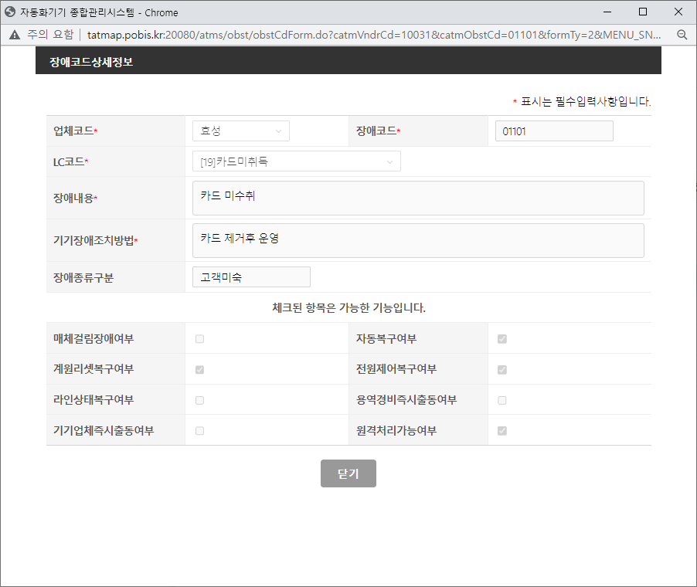
상세정보

Slide 39
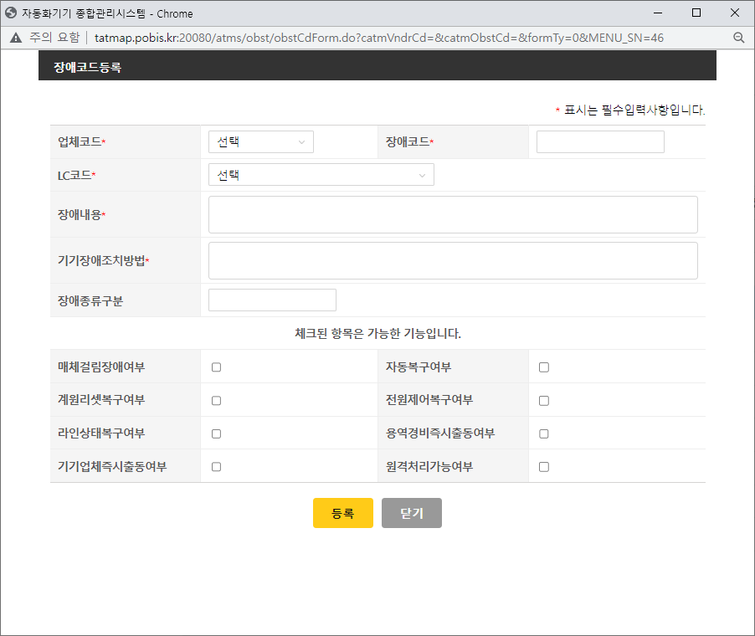
등록

Slide 40
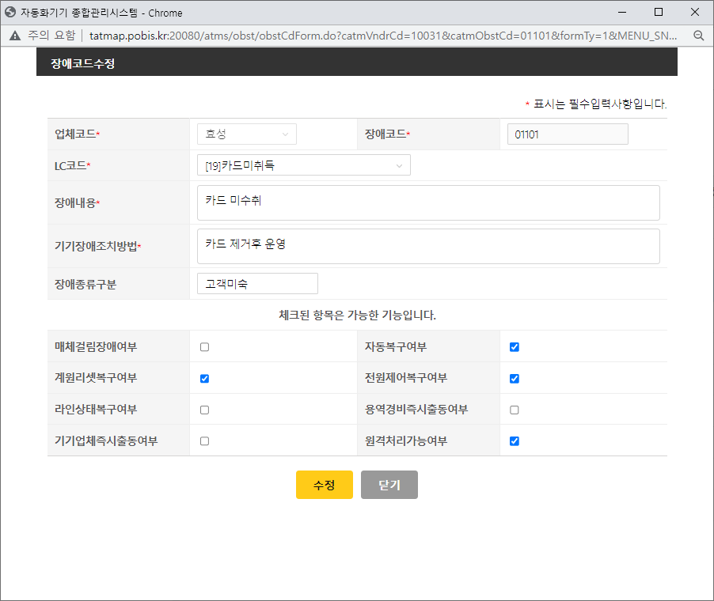
수정

Slide 41
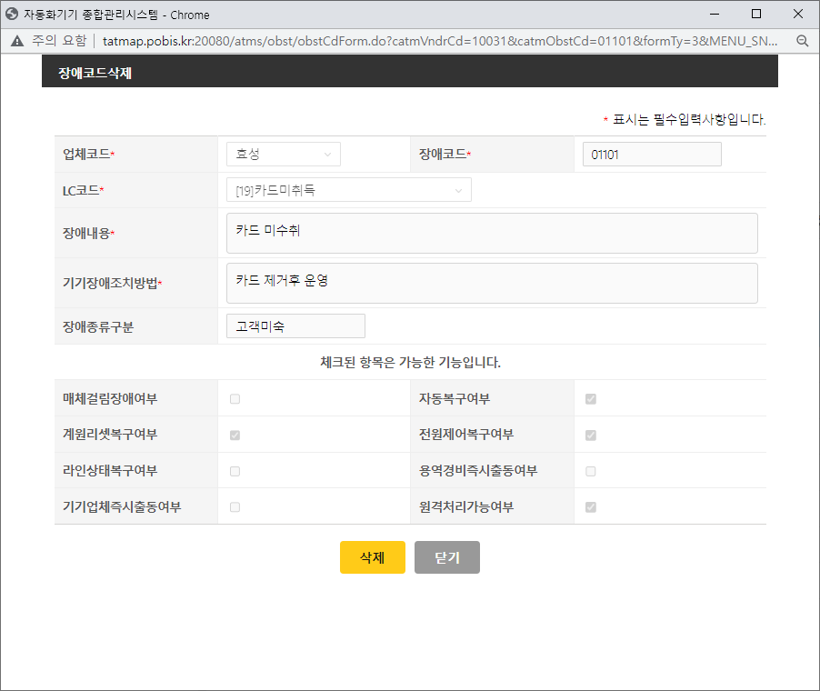
삭제

Slide 42
Description
공통
1
2
3
Logo | 운영관리 | 기기관리 | 원격관리 | 정보관리 | 저널관리 |  | 김농협 님 (로그아웃)
정보관리
팀점정보
기종관리
공통코드관리
장애코드관리
메뉴관리
사용자관리
자료실관리
권한관리
메뉴관리
조회
메뉴명
메뉴검색
12345
No. | 메뉴명 | 메뉴경로 | 메뉴 URL | 메뉴레벨 | 메뉴순서 | 사용유무
1 | ATMS 메인 | ATMS 메인 | /index.do | 0 | 1 | Y
2 | 운영관리 | ATMS 메인>운영관리 |  | 1 | 1 | Y
3 | 개국현황 | ATMS 메인>운영관리>개국현황 | /obst/obstAtmOpenPstsatinfoList.do | 2 | 1 | Y
4 | 장애현황 | ATMS 메인>운영관리>장애현황 | /obst/obstDtlPtcList.do | 3 | 1 | Y
5 | 일일거래내역 | ATMS 메인>운영관리>일일거래내역 |  | 3 | 2 | Y
6 | 일일장애내역 | ATMS 메인>운영관리>일일장애내역 |  | 3 | 3 | Y
7
8
9
10
총합 : 123페이지, 123건
<<
<
1
2
3
4
5
6
7
8
9
10
>
>>
메뉴 등록
등록
수정
삭제
초기화
메뉴명 |  | 메뉴 URL
상위 메뉴 |  | 메뉴사용YN
메뉴 순서 |  | 메뉴 설명
문의
02-1234-5678
상위 메뉴 선택 ▼
메뉴사용YN ▼

Slide 43
Description
공통
1
2
3
Logo | 운영관리 | 기기관리 | 원격관리 | 정보관리 | 저널관리 |  | 김농협 님 (로그아웃)
정보관리
팀점정보
기종관리
공통코드관리
장애코드관리
메뉴관리
사용자관리
자료실관리
권한관리
사용자관리
조회
메뉴검색
직원번호 |  | 직원명 |  | 팀점코드 / 명
등급
12345
12345
000
영업부법인센터
찾기
선택 ▼
등록
수정
삭제
비밀번호 변경
LOCK 해제
직원번호 | 직원명 | 사용자등급 | 팀점 |  | 상위팀점 |  | 조작자구분
 |  |  | 코드 | 코드명 | 코드 | 코드명
00001 | XXX | 일반 사용자 | 1234 | 트윈 Branch | 123 | 트윈 Branch | 창구조작자
00002 | XXX | 일반 사용자 | 1234 | 영업부금융센터 | 123 | 영업부금융센터 | 이선조작자
00003 | XXX | 일반 사용자 | 1234 | 영업부법인센터 | 123 | 영업부법인센터 | 창구조작자
00004 | XXX | 일반 사용자 | 1234 | 마포WM센터 | 123 | 마포WM센터 | 창구조작자
00005 | XXX | 일반 사용자 | 1234 | 홍대역WM센터 | 123 | 홍대역WM센터 | 창구조작자
00006 | XXX | 일반 사용자 | 1234 | 이촌동WM센터 | 123 | 이촌동WM센터 | 창구조작자
00007 | XXX | 일반 사용자 | 1234 | 트윈 Branch | 123 | 트윈 Branch | 이선조작자
00008 | XXX | 관리자 | 1234 | 트윈 Branch | 123 | 트윈 Branch | 이선조작자
00009 | XXX | 일반 사용자 | 1234 | 트윈 Branch | 123 | 트윈 Branch | 창구조작자
00010 | XXX | 일반 사용자 | 1234 | 트윈 Branch | 123 | 트윈 Branch | 창구조작자
문의
02-1234-5678
총합 : 123페이지, 123건
<<
<
1
2
3
4
5
6
7
8
9
10
>
>>

Slide 44
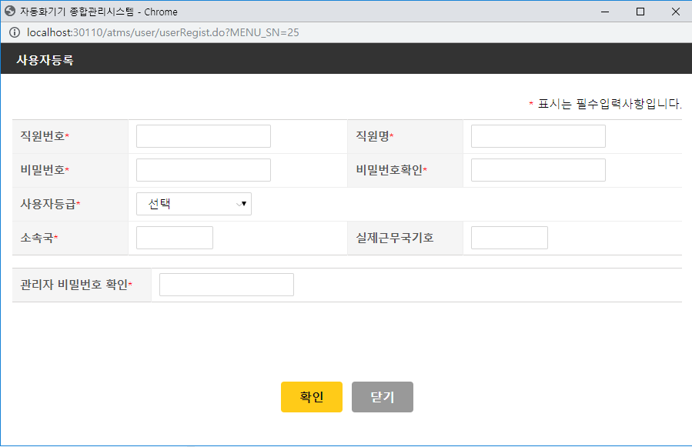
등록
소속팀점

Slide 45
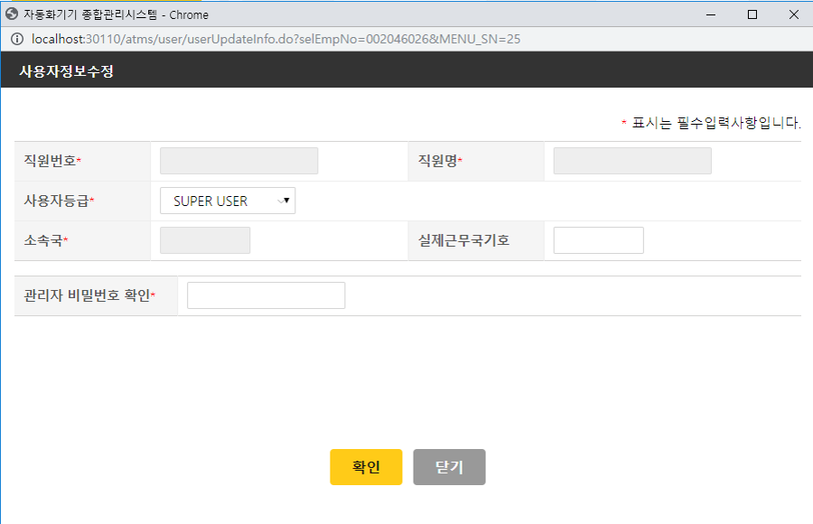
수정
소속팀점

Slide 46
삭제
사용자정보삭제
소속팀점

Slide 47
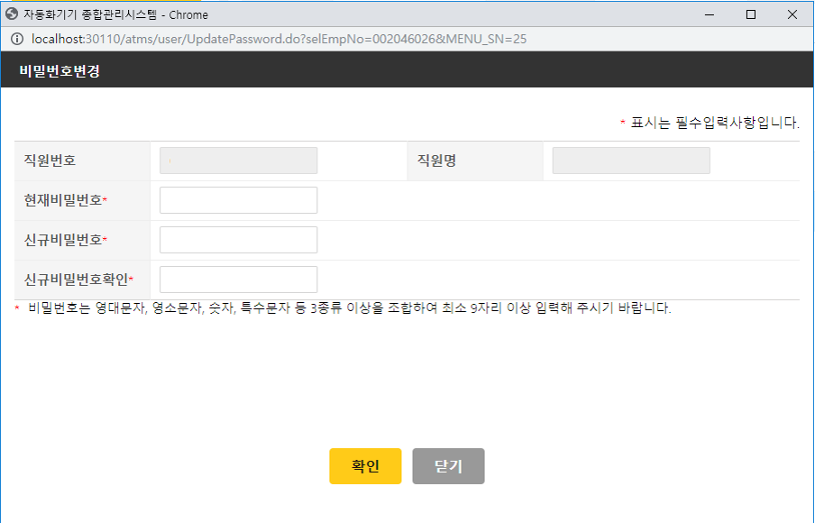
비밀번호 변경

Slide 48
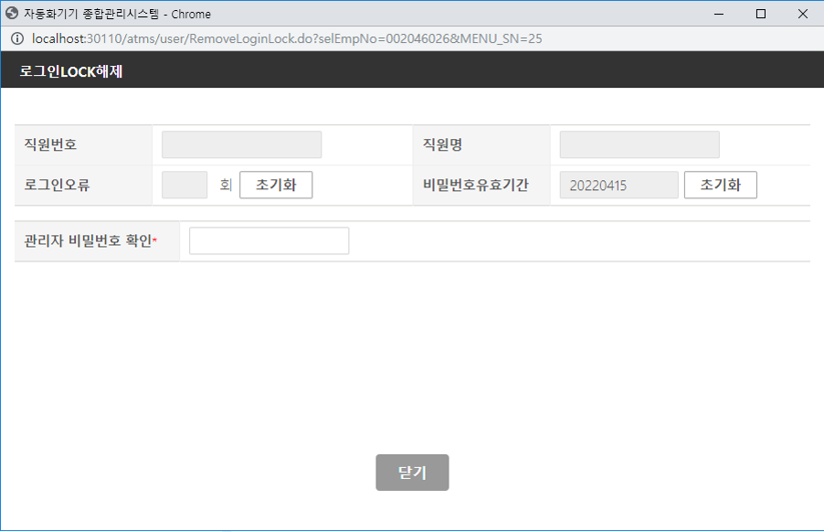
LOCK 해제

Slide 49
Description
공통
1
2
3
Logo | 운영관리 | 기기관리 | 원격관리 | 정보관리 | 저널관리 |  | 김농협 님 (로그아웃)
정보관리
팀점정보
기종관리
공통코드관리
장애코드관리
메뉴관리
사용자관리
자료실관리
권한관리
자료실관리
메뉴검색
등록
수정
삭제
번호 | 제목 | 작성자 | 작성일 | 작성시각 | 조회 | 첨부파일 | 선택
1 | ATMS 사용메뉴얼 | XXX | 2022/10/10 | 13:21:26 | 3 | 2개
2 | ATMS 사용메뉴얼 | XXX | 2022/10/10 | 13:21:26 | 6 | 2개
3 | ATMS 사용메뉴얼 | XXX | 2022/10/10 | 13:21:26 | 14 | 1개
4 | ATMS 사용메뉴얼 | XXX | 2022/10/10 | 13:21:26 | 11 | 1개
5 | ATMS 사용메뉴얼 | XXX | 2022/10/10 | 13:21:26 | 35 | 1개
6 | ATMS 사용메뉴얼 | XXX | 2022/10/10 | 13:21:26 | 113 | 2개
7 | ATMS 사용메뉴얼 | XXX | 2022/10/10 | 13:21:26 | 43 | 3개
8 | ATMS 사용메뉴얼 | XXX | 2022/10/10 | 13:21:26 | 168 | 1개
9 | ATMS 사용메뉴얼 | XXX | 2022/10/10 | 13:21:26 | 215 | 1개
10 | ATMS 사용메뉴얼 | XXX | 2022/10/10 | 13:21:26 | 154 | 1개
문의
02-1234-5678
총합 : 123페이지, 123건
<<
<
1
2
3
4
5
6
7
8
9
10
>
>>

Slide 50
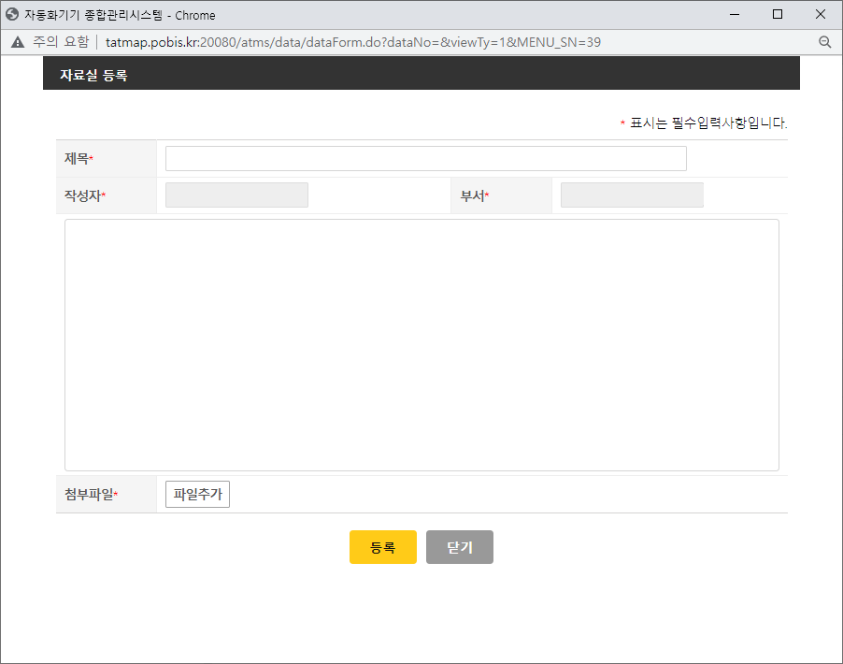
등록

Slide 51
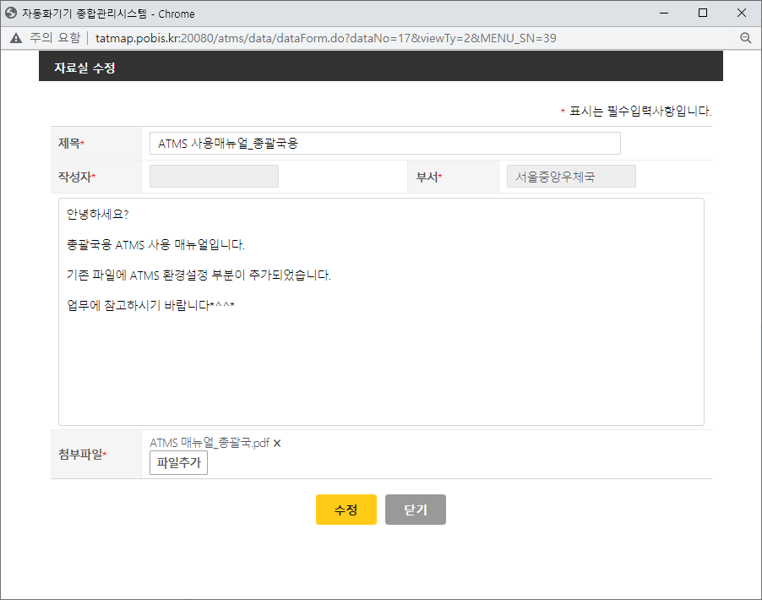
수정

Slide 52
Description
공통
1
2
3
Logo | 운영관리 | 기기관리 | 원격관리 | 정보관리 | 저널관리 |  | 김농협 님 (로그아웃)
정보관리
팀점정보
기종관리
공통코드관리
장애코드관리
메뉴관리
사용자관리
자료실관리
권한관리
권한관리
조회
메뉴검색
권한명
권한별메뉴관리
권한코드 | 권한명 | 권한설명 | 권한생성일
ROLE_USER | 일반 사용자 | 팀점 | 2022/10/10
ROLE_ADMIN | SUPER USER | ATMS 담당 | 2022/10/10
ROLE_MNG | 관리자 | 본부 | 2022/10/10
ROLE_VNDR | 유지보수관리 | 기기사 | 2022/10/10
권한 수정
등록
수정
삭제
초기화
권한코드 |  | 권한명
문의
02-1234-5678

Slide 53
Description
공통
1 | 권한명 - SUPER USER - 관리자 - 유지보수관리 - 일반사용자
2 | 메뉴별 권한 - 미사용 - R (조회만 가능) - W (조회,등록,수정,삭제 가능)
3
Logo | 운영관리 | 기기관리 | 원격관리 | 정보관리 | 저널관리 |  | 김농협 님 (로그아웃)
정보관리
팀점정보
기종관리
공통코드관리
장애코드관리
메뉴관리
사용자관리
자료실관리
권한관리
권한별메뉴관리
등록
권한명
메뉴검색
1
선택 ▼
2
운영관리
개국현황
장애현황
일일거래내역
일일장애내역
기기관리
기기등록/변경
기기현황
점별가동현황
기기별가동현황
원격관리
기기버전조회
원격제어
원격관리이력
파일관리
정보관리
팀점정보
기종관리
공통코드관리
장애코드관리
메뉴관리
사용자관리
자료실관리
권한관리
저널관리
전자저널조회
화면조회이력
선택 ▼
선택 ▼
선택 ▼
선택 ▼
선택 ▼
선택 ▼
선택 ▼
선택 ▼
선택 ▼
선택 ▼
선택 ▼
선택 ▼
선택 ▼
선택 ▼
선택 ▼
선택 ▼
선택 ▼
선택 ▼
선택 ▼
선택 ▼
선택 ▼
선택 ▼
문의
02-1234-5678

Slide 54

Description
공통
1
2
3
Logo | 운영관리 | 기기관리 | 원격관리 | 정보관리 | 저널관리 |  | 김농협 님 (로그아웃)
저널관리
전자저널조회
화면조회이력
전자저널조회(리스트)
조회
팀점코드 / 명 |  | 단말번호
거래일자 | ~ | 거래시간 | ~ (시 분)
계좌/카드 |  | 거래금액 | ~ 장애거래조회
메뉴검색
123 or 1234
영업부법인센터
찾기
STM11234 ▼
2022/10/31
2022/10/31
00:00
23:59
선택 ▼
50,000
1,000,000
롤방식조회
엑셀저장
이미지 조회 | 팀점 |  | 상위팀점 |  | 단말번호 | 거래일시 | 일련번호 | 거래명 | 매체구분 | 거래금액 | 거래성립 여부 | 거래계좌
 | 코드 | 코드명 | 코드 | 코드명 |  |  |  |  |  |  |  | 기관 | 계좌번호
 | 1234 | 트윈 Branch | 123 | 트윈 Branch | STM11234 | 2022/10/31 22:20:20 | 1234
 | 1234 | NH금융PLU | 123 | NH금융PLU | STM11234 | 2022/10/31 22:20:20 | 1234
 | 1234 | 영업부법인센터 | 123 | 영업부법인센터 | STM11234 | 2022/10/31 22:20:20 | 1234
 | 1234 | 마포WM센터 | 123 | 마포WM센터 | STM11234 | 2022/10/31 22:20:20 | 1234 | 정보변경 | 바이오 |  | 성립
 | 1234 | 홍대역WM센터 | 123 | 홍대역WM센터 | STM21234 | 2022/10/31 22:20:20 | 1234 | 돈 보내기 | 바이오 | 10,000 | 성립 | 농협 | 33321312xxxx
 | 1234 | 이촌동WM센터 | 123 | 이촌동WM센터 | STM21234 | 2022/10/31 22:20:20 | 1234 | 주식보내기 | 바이오 |  | 미성립
 | 1234 | 트윈 Branch | 123 | 트윈 Branch | STM21234 | 2022/10/31 22:20:20 | 1234 | 정보변경 | 바이오 |  | 성립
 | 1234 |  | 123 |  | STM21234 | 2022/10/31 22:20:20 | 1234 | 바이오등록 | 화상 |  | 성립
선택 ▼
선택 ▼
문의
02-1234-5678
총합 : 123페이지, 123건
<<
<
1
2
3
4
5
6
7
8
9
10
>
>>

Slide 55
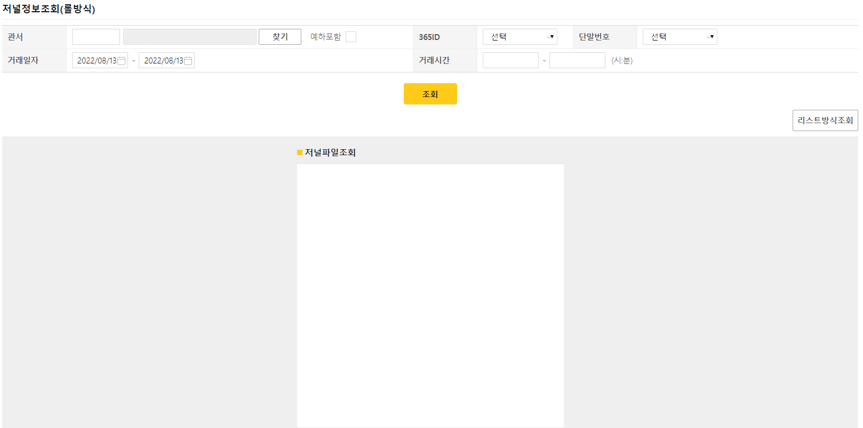
Description
공통
1 | 저널내용 출력 (스크롤 방식)
2
3
Logo | 운영관리 | 기기관리 | 원격관리 | 정보관리 | 저널관리 |  | 김농협 님 (로그아웃)
저널관리
전자저널조회
화면조회이력
전자저널조회(롤방식)
조회
메뉴검색
팀점코드 / 명 |  | 단말번호
거래일자 | ~ | 거래시간 | ~ (시 분)
123 or 1234
영업부법인센터
찾기
STM11234 ▼
2022/10/31
2022/10/31
00:00
23:59
리스트방식조회
1
팀점코드 : XXXX
단말번호 : XXXX1XXX
거래명 : 계좌개설
계좌번호 : XXXXXXXX
매체 : 바이오
거래가 정상 처리되었습니다.
감사합니다.
문의
02-1234-5678

Slide 56
이미지조회
저널 및 이미지
팀점코드 : XXXX
단말번호 : XXXX1XXX
거래명 : 계좌개설
계좌번호 : XXXXXXXX
매체 : 바이오
거래가 정상 처리되었습니다.
감사합니다.
안면 이미지
닫기

Slide 57
Description
공통
1
2
3
Logo | 운영관리 | 기기관리 | 원격관리 | 정보관리 | 저널관리 |  | 김농협 님 (로그아웃)
저널관리
전자저널조회
화면조회이력
화면조회이력
조회
팀점코드 / 명 |  |  |  | 등급
직원번호 |  | 직원명 |  | 조회기간 | ~
메뉴검색
123 or 1234
영업부법인센터
찾기
선택 ▼
2022/10/31
2022/10/31
엑셀저장
조회일시 | 팀점 |  | 상위팀점 |  | 직원명 | 사용자등급 | 화면명 | 대상 팀점명 | 대상 단말번호 | 조회번호
 | 코드 | 코드명 | 코드 | 코드명
202210/31 00:00:00 | 1234 | 트윈 Branch | 123 | 트윈 Branch | 김농협 | SUPER USER | 전자저널조회 | 트윈 Branch | 12341xxx | 팀점명, 단말번호, 거래일시
202210/31 00:00:00 | 1234 | NH금융PLU | 123 | NH금융PLU | 김농협 | SUPER USER | 전자저널조회 | 영업부금융센터 | 12341xxx | 팀점명, 단말번호, 거래일시
202210/31 00:00:00 | 1234 | 영업부법인센터 | 123 | 영업부법인센터 | 김농협 | SUPER USER | 전자저널조회 | 영업부법인센터 | 12341xxx | 팀점명, 단말번호, 거래일시
202210/31 00:00:00 | 1234 | 마포WM센터 | 123 | 마포WM센터 | 김농협 | SUPER USER | 전자저널조회 | 마포WM센터 | 12341xxx | 팀점명, 단말번호, 거래일시
202210/31 00:00:00 | 1234 | 홍대역WM센터 | 123 | 홍대역WM센터 | 김농협 | SUPER USER | 전자저널조회 | 홍대역WM센터 | 12341xxx | 팀점명, 단말번호, 거래일시
202210/31 00:00:00 | 1234 | 이촌동WM센터 | 123 | 이촌동WM센터 | 김농협 | SUPER USER | 전자저널조회 | 이촌동WM센터 | 12342xxx | 팀점명, 단말번호, 거래일시
202210/31 00:00:00 | 1234 | 트윈 Branch | 123 | 트윈 Branch | 김농협 | SUPER USER | 전자저널조회 | 트윈 Branch | 12342xxx | 팀점명, 단말번호, 거래일시
202210/31 00:00:00 | 1234 | 트윈 Branch | 123 | 트윈 Branch | 김농협 | SUPER USER | 전자저널조회 | 트윈 Branch | 12342xxx | 팀점명, 단말번호, 거래일시
202210/31 00:00:00 | 1234 | 트윈 Branch | 123 | 트윈 Branch | 김농협 | SUPER USER | 전자저널조회 | 트윈 Branch | 12342xxx | 팀점명, 단말번호, 거래일시
202210/31 00:00:00 | 1234 | 트윈 Branch | 123 | 트윈 Branch | 김농협 | SUPER USER | 전자저널조회 | 트윈 Branch | 12342xxx | 팀점명, 단말번호, 거래일시
문의
02-1234-5678
총합 : 123페이지, 123건
<<
<
1
2
3
4
5
6
7
8
9
10
>
>>

Slide 58
